Slide 1

III. Łowcy słów genetyka opis danych statystycznych
ćwiczenia

Slide 2
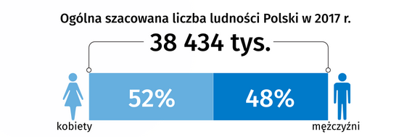
Przedstaw te informacje w formie zdania.
Wykres przedstawia (pokazuje) ogólną szacowaną liczbę ludności Polski w 2017 r.
Wykres przedstawia (prezentuje) ^{+ kogo? co?}
Udział ^{+ kogo? czego?} w ^{+czym?} wynosi (jest równy) ^{+ile?}
Odsetek kobiet wynosi (jest równy) 52%.
Udział mężczyzn
w ogólnej liczbie ludności
wynosi (jest równy) 48%.
Odsetek ^{+ kogo? czego?}
wynosi (jest równy) ^{+ile?}
https://stat.gov.pl/infografiki-widzety/infografiki/infografika-11-lipca-swiatowy-dzien-ludnosci,37,3.html

Slide 3
Przedstaw te informacje w formie zdania.
Kobiety stanowią 52% ludności Polski.
Mężczyźni stanowią 48% ludności Polski.
^{Kto? Co?} stanowi ^{+ile?} procent ^{+kogo? czego?}
https://stat.gov.pl/infografiki-widzety/infografiki/infografika-11-lipca-swiatowy-dzien-ludnosci,37,3.html

Slide 4
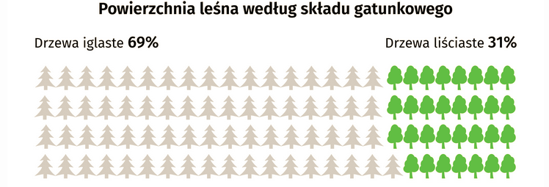
Przedstaw te informacje w formie zdania.
Wykres przedstawia (pokazuje) powierzchnię leśną według stanu gatunkowego.
Wykres przedstawia (prezentuje) ^{+ kogo? co?}
Odsetek drzew iglastych
wynosi (jest równy) 69%.
Udział drzew liściastych
w powierzchni leśnej
wynosi (jest równy) 31%.
Udział ^{+ kogo? czego?} w ^{+czym?} wynosi (jest równy) ^{+ile?}
Odsetek ^{+ kogo? czego?}
wynosi (jest równy) ^{+ile?}
https://stat.gov.pl/infografiki-widzety/infografiki/infografika-lasy-w-polsce-21-marca-miedzynarodowy-dzien-lasow,53,1.html

Slide 5
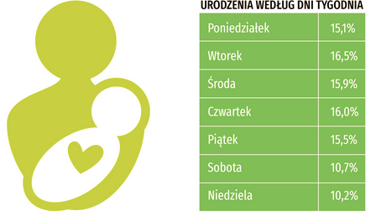
Przedstaw te informacje w formie zdania.
Wykres przedstawia (pokazuje) urodzenia według dni tygodnia.
Najwyższy odsetek dzieci rodzi się we wtorek.
Wynosi (jest równy) 16,5%.
najwyższy / najniższy odsetek ^{+kogo? czego?}
wynosi (jest równy) ^{+ile?}
Najniższy odsetek dzieci rodzi się w niedzielę. Wynosi (równa się) 10,2%.
https://stat.gov.pl/infografiki-widzety/infografiki/infografika-dzieci-w-polsce-dzien-dziecka-1-czerwca,9,4.html

Slide 6

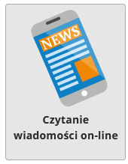

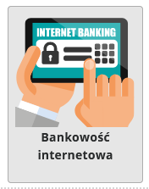
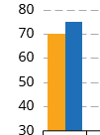
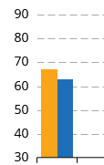

Jak to można powiedzieć inaczej? Użyj słowa w nawiasie.
https://stat.gov.pl/kobiety-i-mezczyzni-w-europie/bloc-3c.html?lang=pl
Udział mężczyzn, którzy korzystają z portali społecznościowych, wynosi ponad 60%. (stanowić)
Mężczyźni, którzy korzystają z portali społecznościowych, stanowią ponad 60%.
Kobiety, które korzystają z bankowości internetowej, stanowią 60%. (jest równy)
Odsetek kobiet, które korzystają z bankowości internetowej, jest równy 60%.
Udział kobiet, które czytają wiadomości online, jest niższy niż mężczyzn i wynosi 70%. (odsetek / jest równy)
Odsetek kobiet, które czytają wiadomości online, jest niższy niż mężczyzn i jest równy 70%.

Slide 7
Izabela Kugiel-Abuhasna
Podręcznik Łowcy słów
Rozdział III: Genetyka
Więcej prezentacji na stronie podręcznika
www.studiologia.edu.pl/lowcy

